Slide 1


Интенсивный курс по репродуктивному здоровью для девочек г. Биробиджан «С любовью к себе»
Проект в Биробиджане повышает знания девушек 14–17 лет о репродуктивном здоровье.

Slide 2


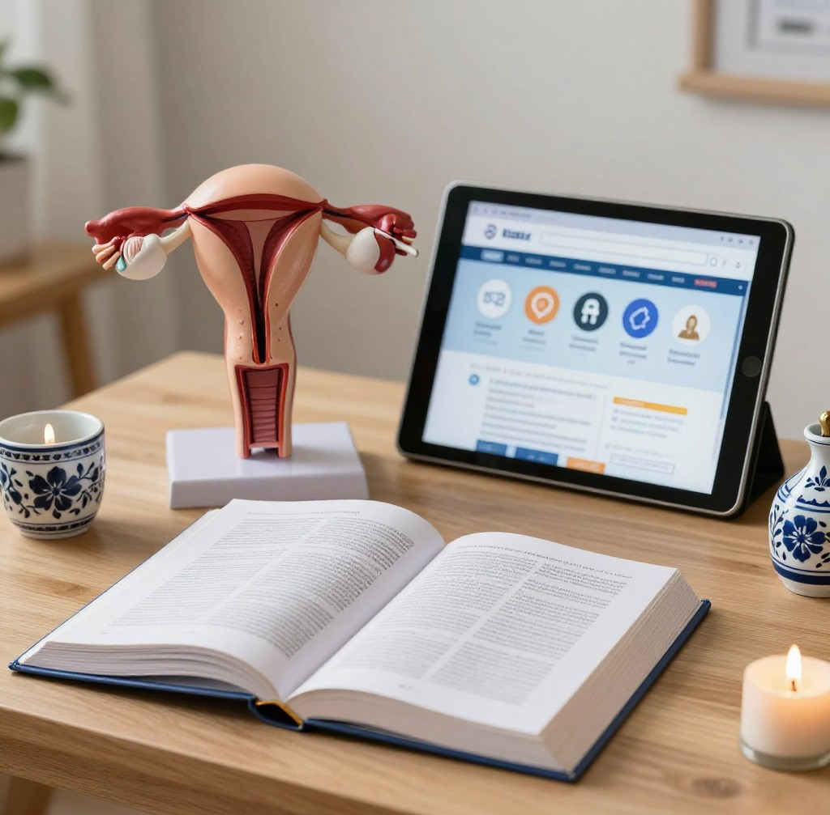
Информация о репродуктивном здоровье: проблема достоверности и риски
Большинство подростков получают противоречивую информацию из интернета и соцсетей, что порождает ошибки и страхи, препятствующие правильному уходу за здоровьем.
2

Slide 3




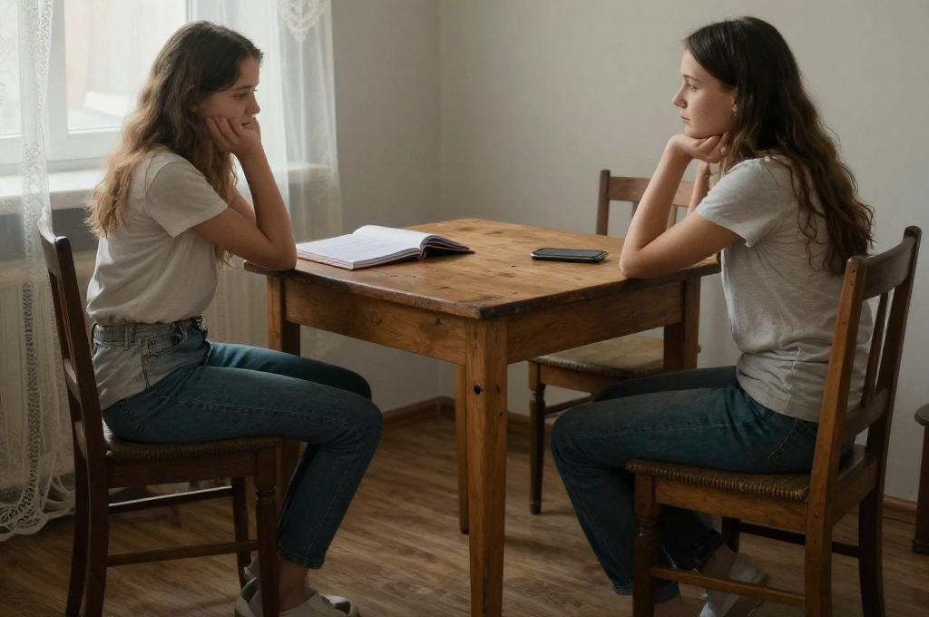
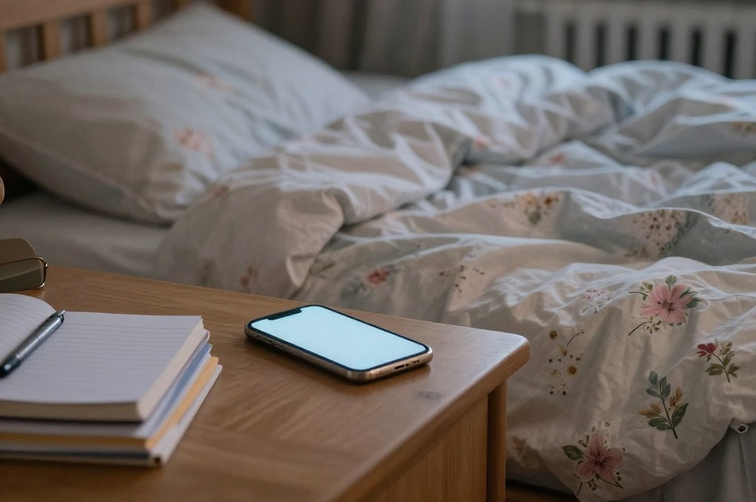

Психологические барьеры среди девочек 14–17 лет
Тесный, но ограниченный контакт с матерью Лишь 18,8% девушек обсуждают вопросы взросления с мамами, что говорит о недостатке поддержки и общения по деликатным темам в семье.
Высокий уровень тревожности при обсуждении здоровья Три четверти девушек испытывают тревожность перед разговором о репродуктивном здоровье, что мешает открытому обмену информацией и укреплению доверия.
Потребность в компании для посещения занятий Около 25% готовы участвовать в обучающих встречах лишь в присутствии подруги, подчеркивая важность эмоциональной поддержки и безопасности.
3

Slide 4


30
девочек в возрасте 14–17 лет обеспечат доступ к надежной информации и профессиональной поддержке.
Внутренние данные проекта «C любовью к себе»
Проект рассчитан на формирование доверительной среды для 30 участниц из Биробиджана к концу декабря 2026 года.
4

Slide 5


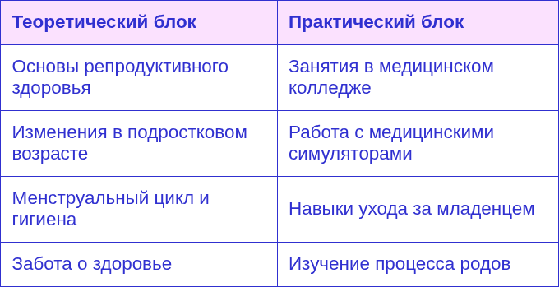
Структура образовательной программы проекта
Программа разделена на теоретический и практический блоки, охватывающие ключевые аспекты репродуктивного здоровья.
Баланс теории с практикой обеспечивает комплексное понимание и применение знаний подростками.
Программа проекта «С любовью к себе», 2026
5

Slide 6



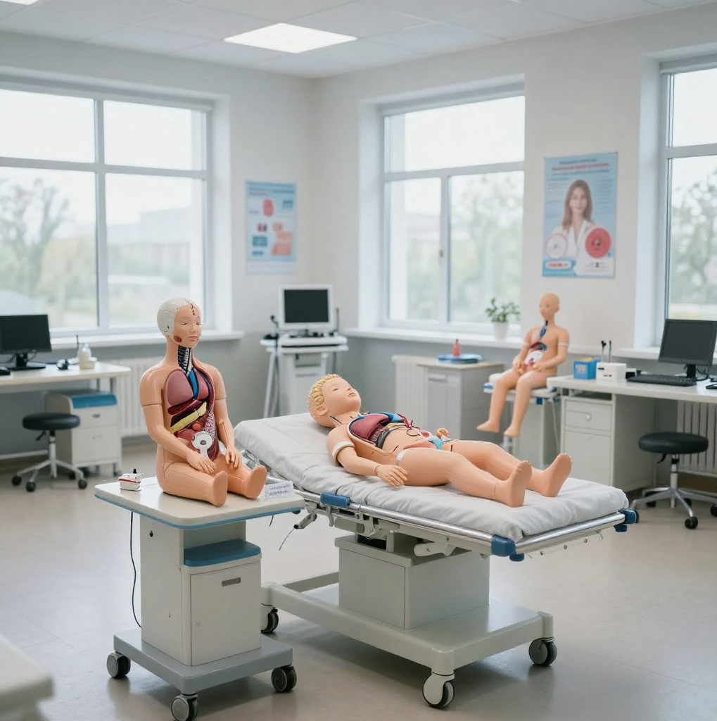
Практическое обучение на базе медицинского колледжа
Участницы получают знания по анатомии женского организма и наблюдают ролевое воспроизведение родов на симуляторах, что повышает их понимание физиологических процессов.
В ходе занятий девушки осваивают навыки ухода за новорождёнными и получают возможность обратиться к специалистам за профессиональной поддержкой.
6

Slide 7







Ключевые особенности проекта с цифровой поддержкой
Анонимность через «Цифровое окно доверия» Участницы могут задавать вопросы без страха осуждения, что способствует открытой коммуникации и психологическому комфорту.
Платформа проекта Информационный мост со специалистами, полезными материалами и поддержкой для улучшения знаний и уверенности девочек.
Доверительная образовательная среда Создание пространства, где участницы чувствуют себя защищёнными и поддержанными, что важно для эффективного усвоения информации.
7

Slide 8



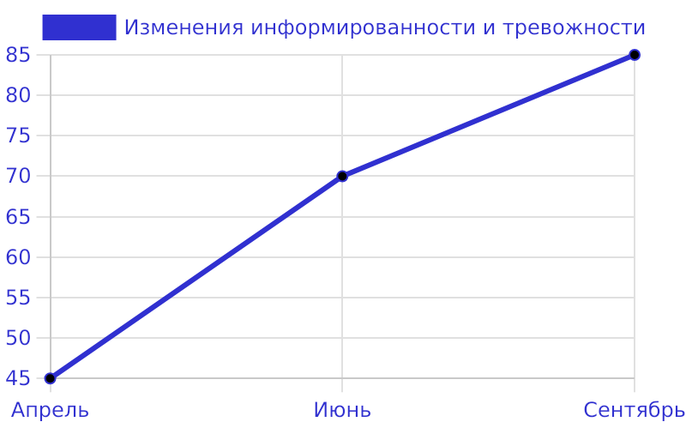
Ожидаемый рост информированности и снижение тревожности
График демонстрирует постепенное повышение осведомлённости и уменьшение тревоги у участниц в течение всего проекта.
Систематическое обучение и поддержка способствуют улучшению психоэмоционального состояния девушек.
Мониторинг программы «С любовью к себе», 2026
8

Slide 9


Значение проекта для здоровья будущего поколения
«С любовью к себе» формирует ответственное отношение к здоровью, обеспечивает достоверную информацию и создает основу для здоровой и уверенной жизни подростков.

